Slide 1
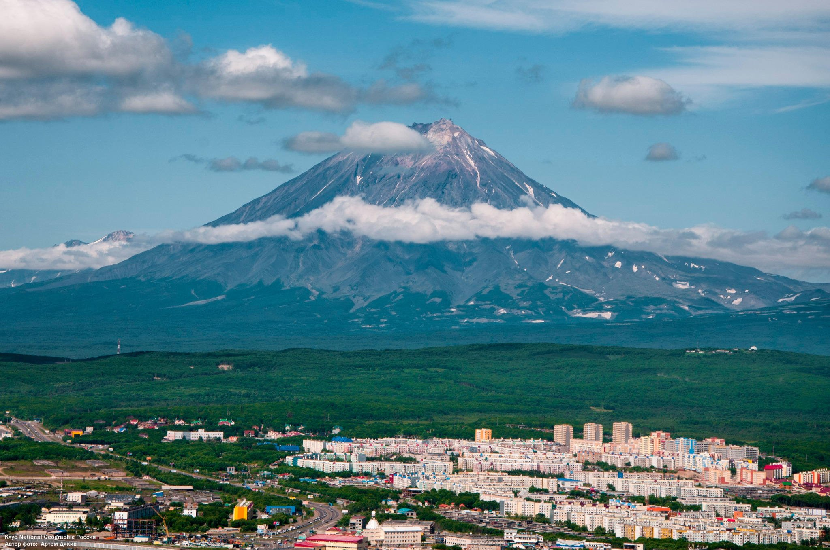
ОТЧЕТ о результатах экспертно-аналитического мероприятия
Контрольно-счетная палата
Петропавловск-Камчатского городского округа
«Анализ соблюдения общих требований к составлению, утверждению и ведению бюджетных смет»
за 2023 год

Slide 2
1. Основание для проведения экспертно-аналитического мероприятия: пункт 2.1.2 плана деятельности Контрольно-счетной палаты Петропавловск-Камчатского городского округа на 2024 год, утвержденного приказом Контрольно-счетной палаты Петропавловск-Камчатского городского округа от 15.12.2023 № 57-КСП.
2. Цель экспертно-аналитического мероприятия :
- анализ соблюдения требований статьи 221 Бюджетного кодекса Российской Федерации от 31.07.1998 № 145-ФЗ и Приказа Минфина России от 14.02.2018 № 26н «Об Общих требованиях к порядку составления, утверждения и ведения бюджетных смет казенных учреждений».
3. Предмет экспертно-аналитического мероприятия : порядки составления, утверждения и ведения бюджетной сметы, утвержденные главными распорядителями бюджетных средств Петропавловск-Камчатского городского округа, бюджетные сметы главных распорядителей бюджетных средств Петропавловск-Камчатского городского округа, уведомления о бюджетных назначениях.
2

Slide 3
4. Проверяемый период: 2023 год.
5. Объекты контроля:
Главные распорядители бюджетных средств Петропавловск-Камчатского городского округа (далее - главные распорядители).
6. Срок проведения экспертно-аналитического мероприятия: с 11.01.2024 по 12.02.2024.
7. Результаты экспертно-аналитического мероприятия:
«Анализ соблюдения общих требований к составлению, утверждению и ведению бюджетных смет» за 2022 год:
3

Slide 4
РЕЗУЛЬТАТЫ ЭКСПЕРТНО-АНАЛИТИЧЕСКОГО МЕРОПРИЯТИЯ:
Во исполнение требований статьи 221 Бюджетного кодекса Российской Федерации и Приказ Минфина России от 14.02.2018 № 26н «Об Общих требованиях к порядку составления, утверждения и ведения бюджетных смет казенных учреждений» (далее - Порядок № 26н) у всех главных распорядителей разработаны и утверждены порядки составления, утверждения и ведения бюджетной сметы главных распорядителей, а также для подведомственных учреждений (далее – порядки составления, утверждения и ведения бюджетных средств).
Вместе с тем, не все представленные порядки составления, утверждения и ведения бюджетной сметы в полной мере соответствовали всем требования установленным статьей 221 Бюджетного кодекса Российской Федерации и Порядком № 26н, так в некоторых из них:
4

Slide 5
РЕЗУЛЬТАТЫ ЭКСПЕРТНО-АНАЛИТИЧЕСКОГО МЕРОПРИЯТИЯ:
Отсутствовала информация об утверждении руководителем обоснований (расчетов) плановых сметных показателей, о направлении утвержденной бюджетной сметы и изменений к ней главному распорядителю.
Не установлены сроки составления проекта сметы на очередной финансовый год (на очередной финансовый год и плановый период).
Не установлены сроки утверждения бюджетной сметы, изменений в бюджетную смету, изменений обоснований (расчетов) плановых сметных показателей.
5

Slide 6
РЕЗУЛЬТАТЫ ЭКСПЕРТНО-АНАЛИТИЧЕСКОГО МЕРОПРИЯТИЯ:
По итогам экспертно-аналитического мероприятия также установлено, что у всех главных распорядителей Итоговые показатели бюджетных смет на 2024-2026 год соответствуют лимитам бюджетных обязательств, доведенных до главных распорядителей (раздел 1 Бюджетных смет на 2024-2026 года).
Вместе с тем форма бюджетной сметы на 2024-2026 года не у всех главных распорядителей соответствовала форме установленной Порядком разработанным главными распорядителями.
Также некоторыми главными распорядителями в нарушение части 1 статьи 158 Бюджетного кодекса Российской Федерации представлялась бюджетная смета на 2024-2026 год главного распорядителями, а не получателя бюджетных средств.
6

Slide 7
РЕЗУЛЬТАТЫ ЭКСПЕРТНО-АНАЛИТИЧЕСКОГО МЕРОПРИЯТИЯ:
Главными распорядителями в нарушение Порядка № 26н предоставлялись КСП ПКГО несколько бюджетных смет получателя бюджетных средств.
По итогам рассмотрения представленных главными распорядителями должностных инструкций сотрудников ответственных за составление и ведения бюджетных средств, установлено, что в некоторых из них отсутствует либо обязанность по ведению, либо по составлению.
7

Slide 8
ПРЕДЛОЖЕНИЯ ПО РЕЗУЛЬТАТАМ ЭКСПЕРТНО-АНАЛИТИЧЕСКОГО МЕРОПРИЯТИЯ:
2. Направить информационные письма в адрес Городской думы, Управления делами, Управления финансов, Управления архитектуры и градостроительства, Управления имущественных и земельных отношений, Управления организации муниципальных закупок, Управления образования, Управления коммунального хозяйства и жилищного фонда, Управления дорожного хозяйства, транспорта и благоустройства, Управления экономического развития и предпринимательства, Контрольного управления, Управления культуры, спорта и молодежной политики, Управления по обеспечению безопасности жизнедеятельности населения, в целях устранения выявленных замечаний (нарушений), а также рассмотрения предложений КСП по корректировке Порядков составления, утверждения и ведения бюджетных смет главных распорядителей бюджетных средств.
1. Отчет о результатах контрольного мероприятия направить для сведения:
- в Городскую Думу Петропавловск-Камчатского городского округа;
- Главе Петропавловск-Камчатского городского округа.
8

Slide 9
СПАСИБО ЗА ВНИМАНИЕ!
Контрольно-счетная палата
Петропавловск-Камчатского городского округа

